Slide 1
Звіт екзаменаційного завдання з предмету «Керування програмними проєктами»

Slide 2
Опис проєкту, тема та учасники
# Тема: Криптовалюта.
# Опис: робота складається з 3 вікон – головне, реєстрація, вхід. Основне вікно містить усю інформацію щодо криптовалюти, її ціни та порівняння з іншими криптовалютами. У роботі реалізовано патерни: одинак, фасад, замісник, та діаграми: активності, варіантів використання, компонентів.
# Учасники: Іванова Людмила, Наконешнюк Ірина, Еванесян Нане, Стукан Андрій.

Slide 3
Детальніше про роботу кожного з учасників
Стукан Андрій: реалізував дизайн додаткових сторінок у Figma, зверстав фронтенд для сторінки входу до акаунта та появу картинки під час входу до програми.
Еванесян Нане - реалізувала дизайн основної сторінки у Figma, зверстала фронтенд для сторінки реєстрації акаунта.
Наконешнюк Ірина – реалізувала бекенд програми, а саме класи для роботи з базою даних, API, Models, ViewModels, Faсade. Також робила зв’язку фронтенду з бекендом, а саме: біндінги, роботу з гаманцем, історію купівель. Спроєктувала патерни, реалізувала парсинг з API. Створила таблиці у базі даних.
Іванова Людмила: організація роботи, написання документації, введення планування роботи у Jira. Проєктування діаграм, створення віддаленого сервера та бази даних. Реалізація пошуку у списку криптовалюти, перехід між сторінками. Оптимізація фронтенду, зв’язка бекенду та фронтенду: реєстрація та вхід до акаунта.

Slide 4
Чому саме ці діаграми?
Обрано діаграму активності, оскільки за допомогою неї ми можемо переглянути усі етапи лінії життя додатку - від запуску і повністю до завершення роботи
Обрано діаграму варіантів використання, оскільки завдяки їй ми можемо передбачити поведінку програми за будь - яких умов її використання
Обрано діаграму компонентів з метою відображення взаємодії між класами, API, базою даних та її таблиць

Slide 5
Чому саме ці патерни?
Обрано патерн одинак, оскільки маємо базу даних, до якої буде добиратися декілька інших класів, тобто одинак - сама база даних
Обрано патерн фасад для класу, що працює з базою даних (статичний), оскільки декілька класів будуть до нього звертатись, а він, у свою чергу, ховає внутрощі роботи
Обрано патерн замісник, оскільки матимемо клас, який унаслідуватиме DbContext (підхід Code first) та завдяки ньому ми будемо контролювати дії, пов'язані з базою даних

Slide 6
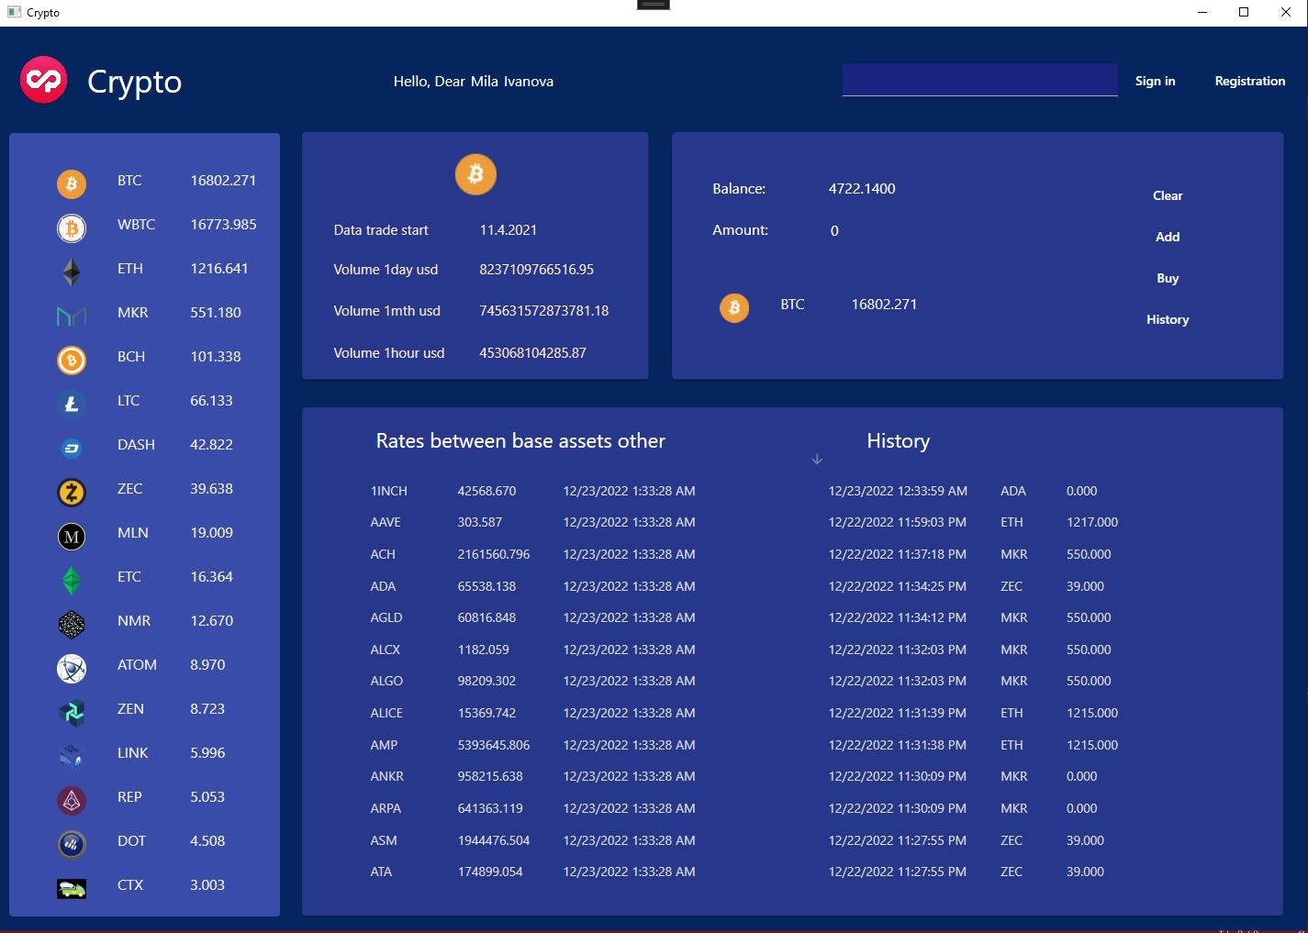
Посилання на GitHub
https://github.com/MilaGttP/Crypto

Slide 7
Дякую за увагу!

